Slide 1
第八讲 综合防护技术
陈伟
Email: chenwei@njupt.edu.cn
Tel: 18951896489
Notes:
对应教材17章

Slide 2

课程内容
1
渗透测试
2
信息收集
3
利用搜索引擎
4
真实IP地址发现
5
代码审计

Slide 3
什么是渗透测试
渗透测试是一种合法的、经过授权的，定位某企业网络及应用系统，并对其成功实施漏洞扫描或攻击，找出企业网络和系统的安全薄弱环节
渗透测试是一种利用模拟黑客攻击的方式，来评估计算机网络系统安全性能的方法。评估计算机网络系统安全性能的方法。

Slide 4
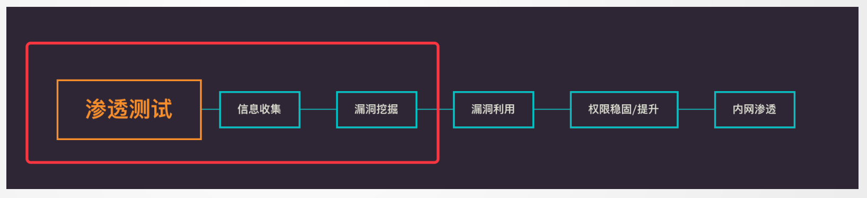
渗透测试流程
建议安全管理人员能从一名攻击者的角度进行分析
针对目标站点渗透攻击的第一步，攻击者会尽可能收集目标各方面的信息
作为安全管理人员，应考虑如何从用户视角下的所见范围进行探测，避免攻击者拿到敏感信息

Slide 5
信息收集的方式
可以分为两种：主动和被动
主动的信息收集方式
通过直接访问、扫描网站，这种将流量流经网站的行为。
被动的信息收集方式
利用第三方暴露在外，主要是互联网的信息进行收集。

Slide 6
域名信息
在攻击者的视角下，容易获得的第一个重要信息为目标域名
可以利用域名访问目标网站，获取IP地址
域名均由域名提供商对公众开放
容易被忽略的whois信息whois（读作“Who is”，非缩写）是用来查询 域名 的IP以及 所有者 等信息的 传输协议
在线相关工具：
1. http://tool.chinaz.com/
2. http://site.ip138.com/
3. https://dns.aizhan.com/

Slide 7
Fierce工具
Fierce是一款IP、域名互查的DNS工具，可进行域传送漏洞检测、字典爆破子域名、反查IP段、反查指定域名上下一段IP，属于一款半轻量级的多线程信息收集用具。Fierce可尝试建立HTTP连接以确定子域名是否存在，此功能为非轻量级功能，所以，定义为半轻量级。
域名枚举：在得到主域名信息之后，如果能通过主域名得到所有子域名信息，再通过子域名查询其对应的主机IP，这样我们能得到一个较为完整的信息。

Slide 8
使用fierse工具，可以进行域名列表查询：fierce -dns domainName
fierce -dns ziroom.com
fierce依次获取指定域的DNS服务器、检查DNS区域传送漏洞
检查是否有泛域名解析、用字典爆破子域名
通过wordlist指定字典
字典文件内为域名的前缀，如：admin.ziroom.com的前缀为admin
root@kali:/tmp# fierce -dns ziroom.com -wordlist subziroom.txt

Slide 9
反查指定域名附近的IP段
通过traverse来扫描指定域名的IP范围
root@kali:/# fierce -dns ziroom.com –traverse
在线子域名查询
https://phpinfo.me/domain/

Slide 10
利用搜索引擎发现敏感信息
利用搜索引擎发现网站相关信息，可以减少与站点产生交互
建议使用多个搜索引擎，使用高级功能
不同搜索引擎的基本语法有些区别，大致相同
常用操作符
inurl
title
filetype
site
cache

Slide 11
综合利用搜索引擎
使用缓存匿名浏览
cache:xxx.com/xxx.html
获取特殊信息
site:xxx.cn filetype:sql
后台管理页面、目录列表、特殊页面
intitle: index of

Slide 12
专用搜索
GitHub
开发者利用Github进行代码开源和协同工作，里面可能存在敏感内容
网页存档，搜索历史页面和文件
http://web.archive.org/
各大云平台
http://www.daysou.com/
http://so.baiduyun.me
Web网站、特定设备的搜索攻击
ZoomEye,FOFA.so, shodanhq.com
Notes:
除了最普通的关键词搜索，ZoomEye目前还支持对Web应用指定版本号，比如我们想搜索使用wordpress 3.5.1版本的网站，输入搜索短语wordpress:3.5.1即可。同样我们还可以对国家和城市进行限定，比如输入wordpress:3.5.1 country:cn city:beijing能够搜索到主机位于中国北京且使用wordpress 3.5.1版本的网站。

Slide 13
真实IP地址发现
一些大型网站，为了提高用户的访问速度，使用了CDN（内容分发网络）技术
CDN网络在全国各地做内容缓存分发
用户从最近的缓存上获取数据
用户直接访问的域名对应的IP地址为CDN地址，非目标Web站点的真实地址
获取真实IP地址的目的在于明确真实目标
如果没有获得真实地址，那么渗透成功的可能性就非常小了
Notes:
获得真实地址并不代表着会有后续的进展

Slide 14
常用的方法
查找分站的IP
CDN为付费服务，有些网站仅主站配置，分站并不配置。找到分站，再扫描该IP段的80端口
尝试服务器主动发起联系
例如，服务器发送验证码邮件，但目前也有很多利用第三方验证邮件发送平台，则无法验证。
Ping xxx.com
www.baidu.com 和 baidu.com有区别
Phpinfo
有些网站存放了phpinfo(),可以尝试爆破

Slide 15
其他的方法
XSS
如果目标存在存储型XSS攻击漏洞，可以利用漏洞，让管理员打开特殊构造的页面，使用Java Applet接口进行IP查找
条件较为苛刻，仅技术上探讨
全网扫描
找到80端口主机，找到host为www.xxx.com的IP，再扫一次抓取特征，去除错误页面
对带宽占用非常大
CDN服务商
想办法进入CDN服务商的后台

Slide 16
探测目标端口开放情况
指TCP/IP协议支持的0-65535端口
HTTP默认80
HTTPS默认443
也有很多攻击，故意修改端口
常利用NMAP进行端口扫描
获取远程主机的系统类型及开放端口
列出指定端口的主机列表
在局域网里寻找所有在线主机

Slide 17
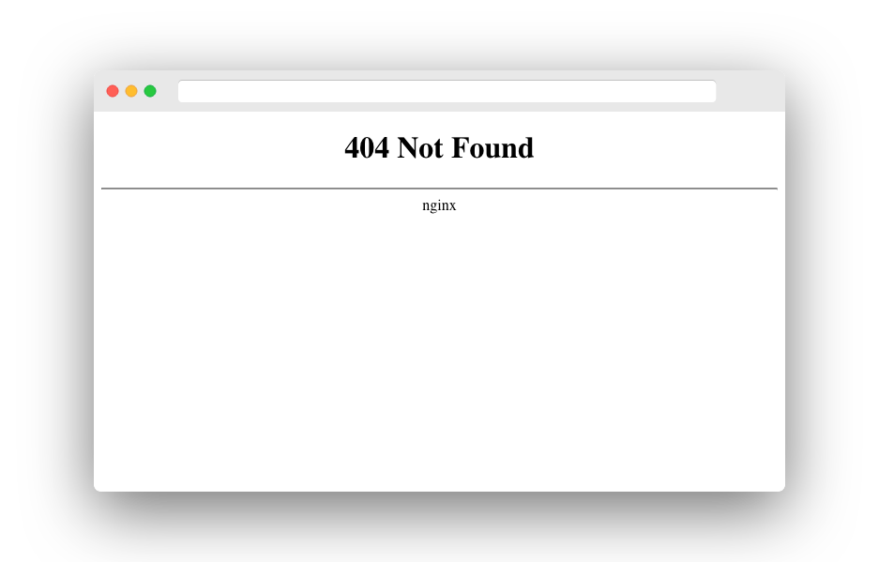
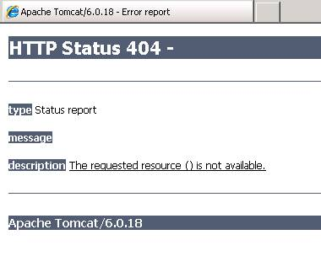
目标版本特征发现
中间件版本对于攻击者来说非常重要
会利用非正常手段导致目标报错，诱骗目标返回错误页面
建议隐藏这些版本信息，修改默认的错误页面

Slide 18
常用的防护方案
直观想法是尽可能消灭漏洞，但无法保证，在设计方案时，必须考虑“适度防护”
适度防护：建立防护手段，使攻击者的攻击代价（时间、经济成本等）大于攻击后的价值，这样可以使攻击者放弃攻击目标
整体防护思路：识别攻击者能连接过来的路径及攻击者可看到的信息，包括：
目标的端口号
目标中间件及服务的版本
是否有明显漏洞等信息

Slide 19
简单的防护方案
关闭或修改服务器开放的端口
隐藏Web服务器的banner
利用防护类工具
购买软件、硬件、服务等
中小用户，可以考虑在线云WAF进行防护
一定要根据Web站点的特点进行修改
采用成熟的CMS系统
成熟的CMS系统在安全性上比很多不知名的CMS系统要好
付费也是值得的

Slide 20
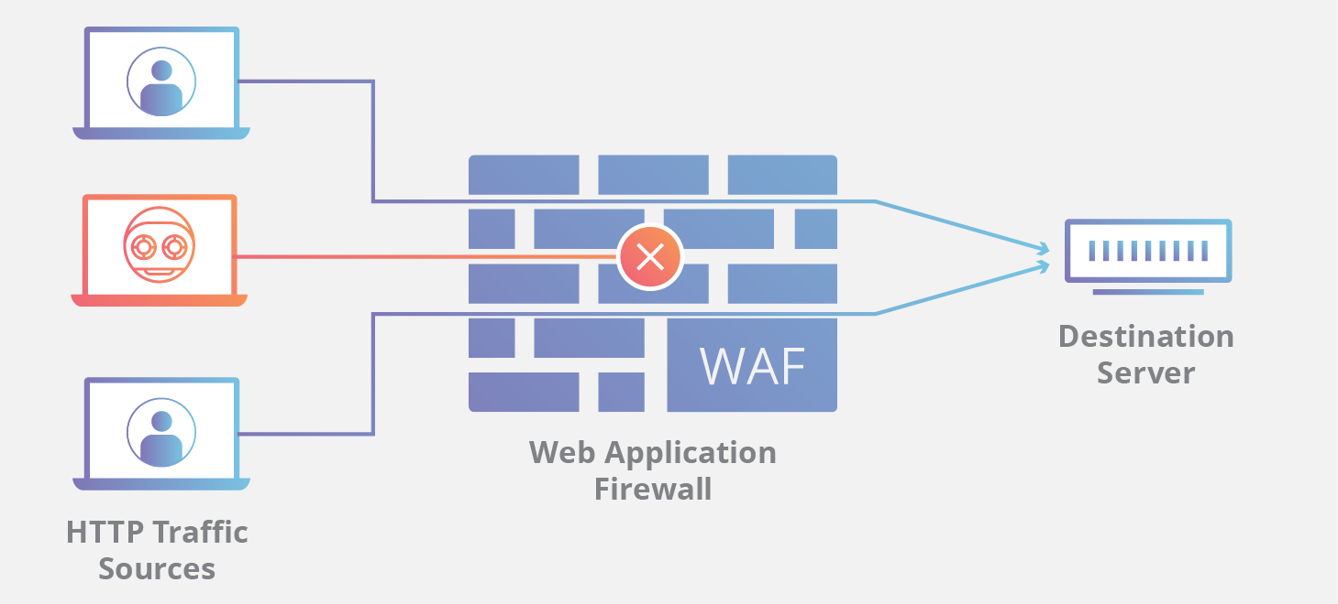
WAF
Web应用防护系统（也称为：网站应用级入侵防御系统。英文：Web Application Firewall，简称： WAF）。利用国际上公认的一种说法：Web应用防火墙是通过执行一系列针对HTTP/HTTPS的安全策略来专门为Web应用提供保护的一款产品

Slide 21
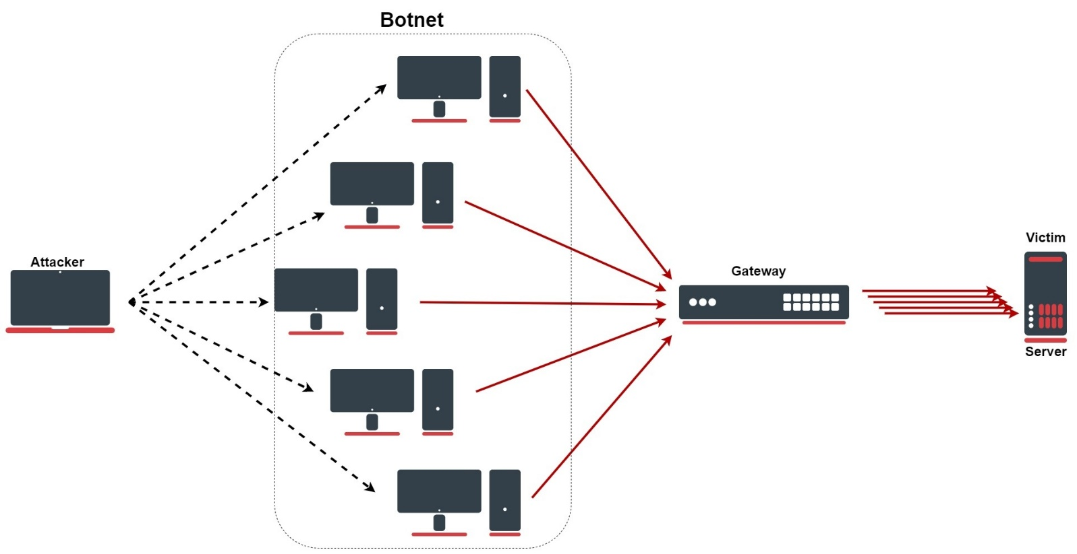
DDoS攻击及防范方法
分布式拒绝服务攻击（Distributed Denial of Service）依然是目前Web的主要威胁

Slide 22
僵尸网络的分类
按控制与命令机制分类，僵尸网络可分为集中式僵尸网络和分布式僵尸网络两种，以下是这两种僵尸网络的结构图：

Slide 23
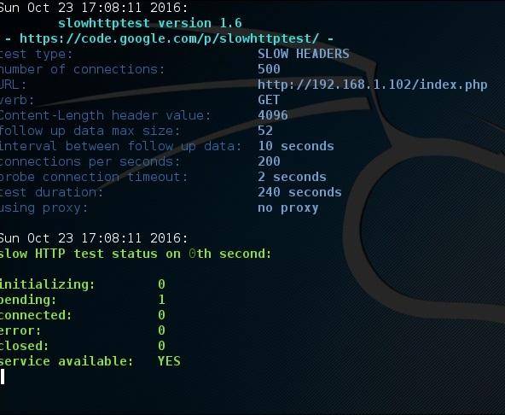
慢速连接攻击
Slowloris
Slow HTTP POST
Slow Read Attack

Slide 24
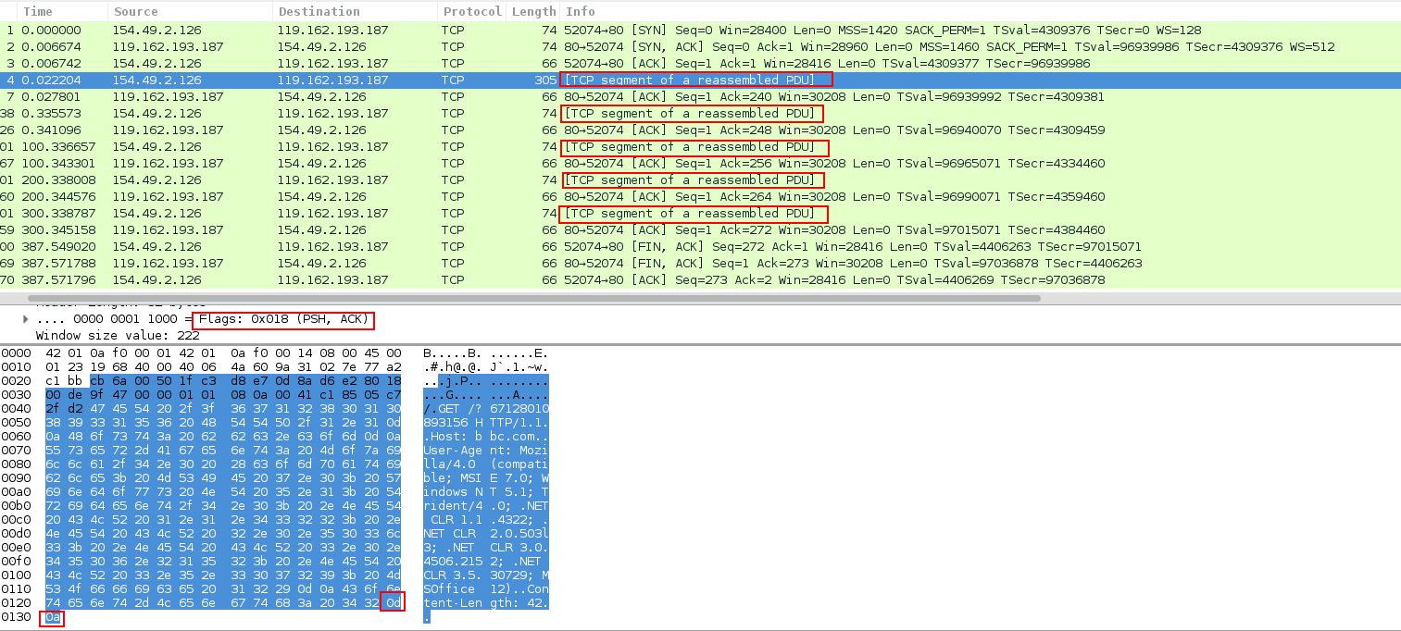
攻击包的结构特点
Notes:
正常的http请求是以“0d0a0d0a”结尾，这里只有一个“0d0a”

Slide 25
代码审计
渗透测试从“黑盒”角度进行分析和测试，代码审计从“白盒”角度进行检测
对源码进行检查
Web系统由于功能复杂，代码量大，人工审计工作量很大
只需关注具有用户交互功能的业务点及系统的业务流程
整体业务流程分析及绘制
重点业务流程及相同项目归类
参数含义确定
根据业务流程展开代码审计

Slide 26
代码审计的要求
具有良好的代码阅读能力
看懂代码的逻辑
函数没见过没有关系，可以网上搜索
有漏洞分析经验
熟悉XSS、SQL注入、文件上传等攻击
在业务流程方面具有一定的经验
Notes:
基本安全审计
寻找输出点：echo\print\print_r
传参点进行实体编码：htmlspecialchars()
添加过滤脚本

Slide 27
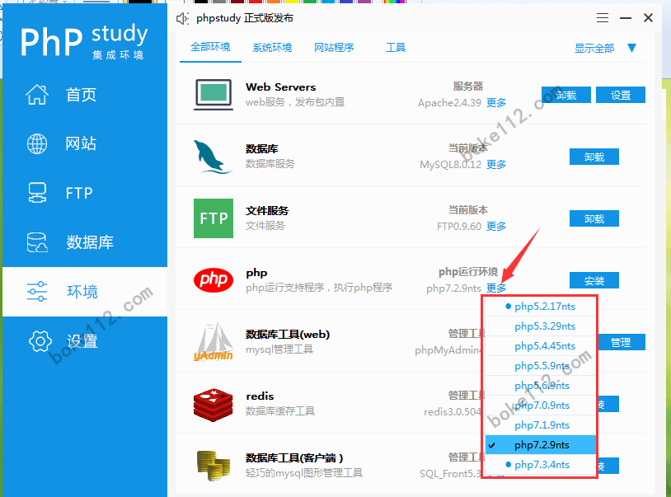
代码审计环境准备
不同环境会影响漏洞的利用
建议Linux和Windows系统下的PHP环境都搭建一套
需要多个PHP版本
phpStudy集成环境适合于版本切换
Apache+Nginx+LightTPD+PHP+MySQL+phpMyAdmin+Zend

Slide 28
代码审计工具
代码编辑器
Notepad++
Sublime
UltraEdit
Zend Studio
代码审计工具
Seay源代码审计系统
Fortify SCA
RIPS
漏洞验证辅助
Burp Suite
浏览器扩展
编码转换及加解密工具
正则调试工具
SQL执行监控工具
Notes:
Seay源代码审计系统 安全专家尹毅发布的免费软件
Fortify SCA HP的商业软件
RIPS 2013年2月已经停止更新

Slide 29
通用代码审计思路
敏感函数回溯参数过程
目前使用得最多的一种方式
优点：只需要搜索相应敏感关键字，快速、高效
缺点：没有通读代码，覆盖不全面，定位不容易
非函数使用不当的漏洞，也有特征
例如SQL注入，结合Select、From、Where等关键字
通读全文代码
也有技巧，首先看代码结构、模块目录、核心文件
函数集文件：包含functions、common等
配置文件：包含config等
安全过滤文件：filter、safe、check
Index文件

Slide 30
根据功能点定向审计
文件上传功能
文章编辑、资料编辑、头像上传、附件上传
文件管理功能
如果程序将文件名或路径直接在参数中传递
登录认证功能
认证方式大多是基于Cookie和Session，如果Cookie信息没有加盐加密，可能导致任意用户登录漏洞
找回密码功能
重置管理员密码，最常见的是验证码爆破
APP应用，验证码很多是4位，且没有限制错误次数和时间

